Slide 1
O SANEAMENTO NA TERRA DE NINGUÉM: O CASO DO SERINGAL VILA NOVA NA
RESERVA EXTRATIVISTA CHICO MENDES
Autores:
Bárbara Marques Sales
Jéssica Ayra Alves Silva Silva
Vinicius Mendonca Galvão
Sonaly Rezende

Slide 2
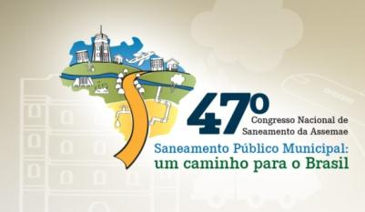

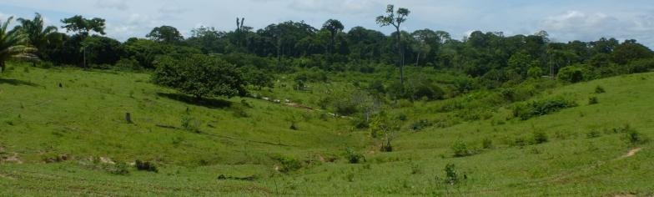
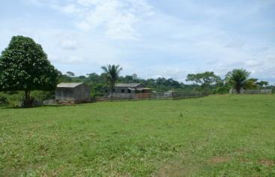
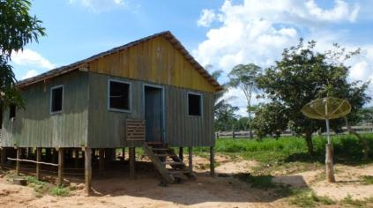

A Reserva Extrativista (Resex) – surge nos anos 1990
Uma unidade de conservação de uso sustentável que pressupõe a preservação da biodiversidade e uso das comunidades que historicamente a integram.
INTRODUÇÃO
Instituto Chico Mendes de Conservação da Biodiversidade
● responsável pela criação, gestão e fiscalização
● busca parcerias para as demandas da comunidade
● trabalha como articulador de políticas públicas.
(DIEGUES, 1996)

Slide 3
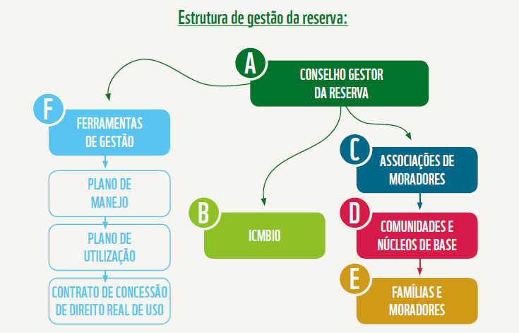
A gestão da reserva é compartilhada, bem como as responsabilidades e controle das atividades desenvolvidas em seu território.
INTRODUÇÃO
(CUNHA, 2001)
(WWF, 2015)

Slide 4
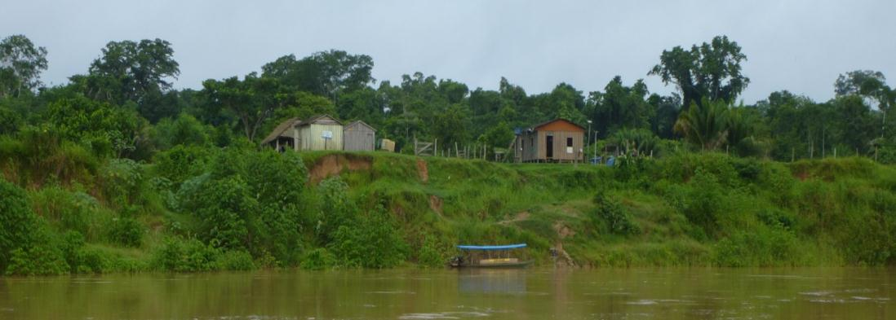
O Seringal Vila Nova é um dentre os 48 seringais da Resex Chico Mendes
A vulnerabilidade socioambiental: a precariedade sanitária que vivem, aponta a necessidade de promover ações que reduzam os riscos à saúde dessa população.
INTRODUÇÃO

Slide 5
Investigar a falta ou ineficiência do Estado na promoção de políticas públicas de saneamento, a partir de uma pesquisa de campo realizada no Seringal Vila Nova.
Parte-se do princípio de que, tendo em vista que se trata de uma área de domínio da União, há uma negação por parte do município em assumir seu papel como titular das ações de saneamento, por um lado, e, por outro, a omissão por parte da entidade responsável pela Reserva em se dedicar a essas questões.
OBJETIVO

Slide 6
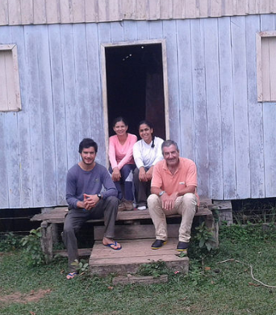


Seringal Vila Nova, zona rural de Capixaba, Acre.
Período: 18/01/2016 e 30/01/2016
A equipe ficou alojada na casa dos moradores.
Não foi possível percorrer todas as colocações do seringal:
- limitação do tempo
- realização das análises em campos
METODOLOGIA
"Estudos para a concepção, formulação e gestão do Programa Nacional de Saneamento Rural (PNSR)".

Slide 7
Técnicas antropológicas mistas:
- Observação direta
- Construção de mapas falantes
- Entrevistas individuais
- Entrevistas em grupo
METODOLOGIA
Entrevistas
Análise das entrevistas
Codificação dos dados coletados
Categorias
Novas Entrevistas
em campo
Até a saturação...
Grounded Theory (GT) (CLIFFORD; MARCUS, 1986).
a construção dos dados se alimentava de maneira recíproca...

Slide 8
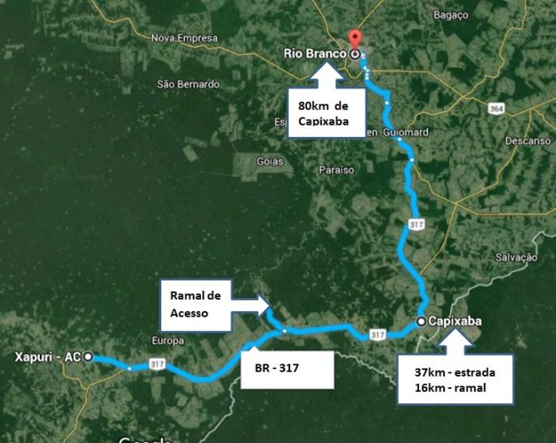
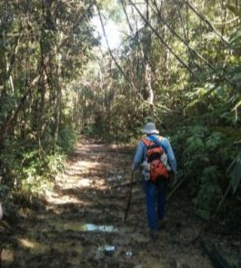
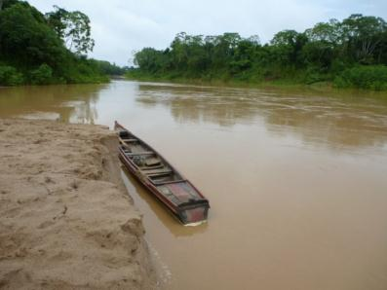
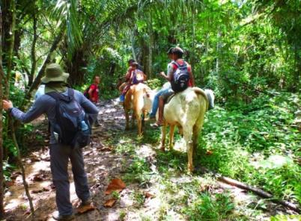
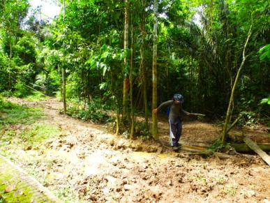
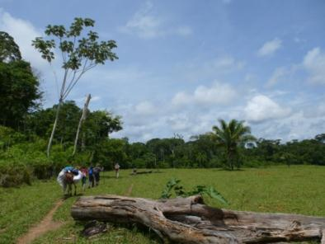
Apresentação e caracterização sanitária do Seringal Vila Nova
RESULTADOS E DISCUSSÃO
  Acesso: Ramal Zé do Côco e Rio Acre;
  Varadouros e áreas descobertas (limitado em períodos de chuva).
  Cerca de 80 famílias, casas distantes (30 min a 5h).
  Não há energia elétrica, nem sinal de telefonia.

Slide 9
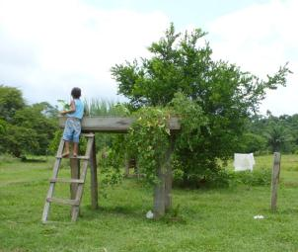
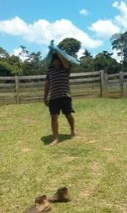
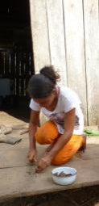
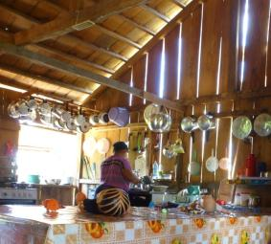
Todos os membros da família exercem alguma função.
São as mulheres que realizam a maior parte das atividades domésticas, principalmente relacionadas à gestão de saneamento intradomiciliar.
VN_05: “Ah, eu queria... deixa eu ver... queria que arrumasse... ‘trepaçar’ a caixa pra ficar tudo assim encanada, água encanada. E... aí, eu nem sei. Eu queria só isso mesmo, ‘trepaçar’ a caixa, viria a água de lá, ligava lá e já cairia tudo aqui na caixa, ficaria tudo encanado mesmo.
Eu queria fazer uma área, com banheiro e um vaso e descarga, tudo...”
RESULTADOS E DISCUSSÃO

Slide 10
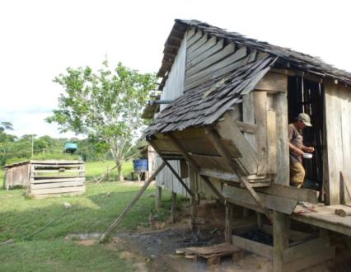
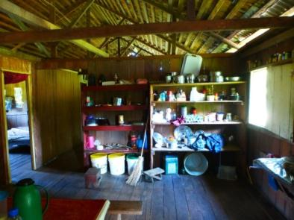
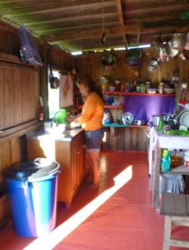
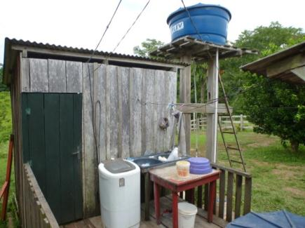
Soluções individuais
Criadas de acordo com as necessidades, condições financeiras e de capital cultural de cada família.
O acesso a serviços, infraestruturas e políticas públicas é precário.
RESULTADOS E DISCUSSÃO

Slide 11
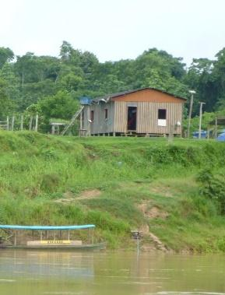
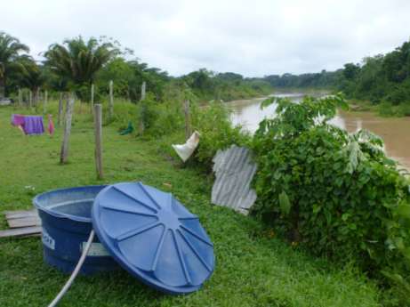
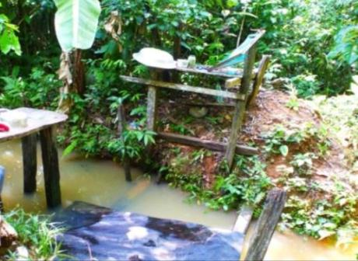
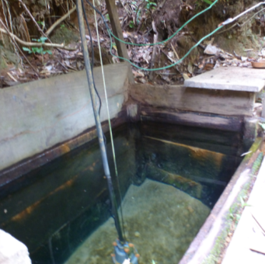
Direito Humano à agua
- Quantidade:
“Aqui, graças a Deus, água não falta”
- Qualidade:
“Para quem tem mina [d’água] é bom, agora para quem não tem...
A água do rio não é tão boa”.
[Não pode ser assegurada]
- Acessibilidade financeira
[Não há renda para esse fim]
[Recurso em abundância]
RESULTADOS E DISCUSSÃO

Slide 12
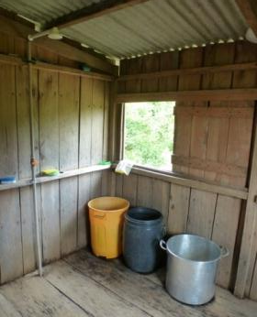
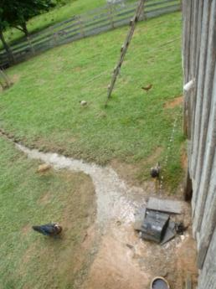
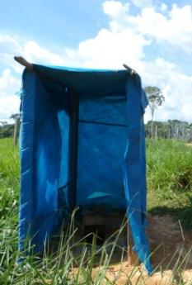
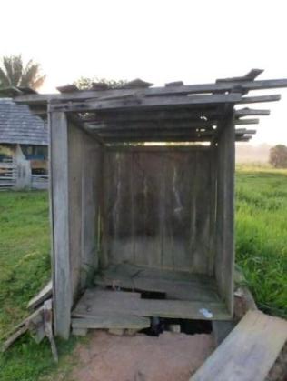
Direito Humano ao esgotamento sanitário
- Soluções inadequadas
- Prática de defecação a céu aberto ou “pau da gata”
- Próximas às casas
- Não havia segurança física nem sanitária
- Ausência de privacidade e dignidade
- Desconforto de mulheres em sair à noite
RESULTADOS E DISCUSSÃO

Slide 13
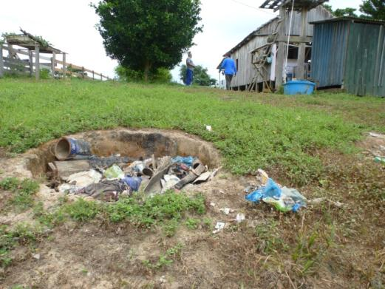
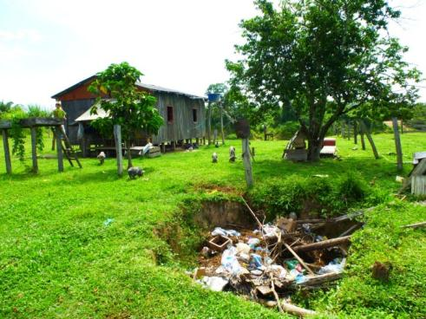
Destinação dos resíduos sólidos
- Queima ou enterra
- Resíduo orgânico não é considerado lixo
- Resíduo perigoso: pilha
Qual alternativa propor para que o lixo não seja queimado, uma vez que a dispersão espacial e o acesso inviabilizam a coleta dos resíduos?
- O acúmulo gera proliferação de vetores de doenças, potencializando o risco à saúde das pessoas pela exposição a locais insalubres.
- A queima problemas respiratórios e de contaminação.
RESULTADOS E DISCUSSÃO

Slide 14
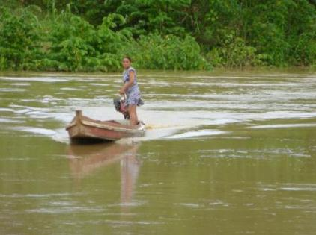
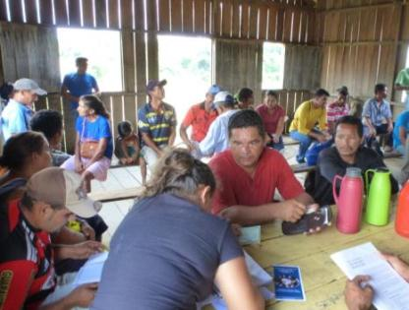
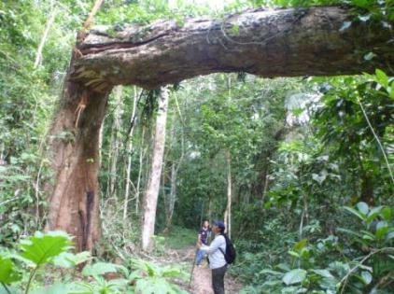

RESULTADOS E DISCUSSÃO
Os desafios do acesso às políticas públicas de saneamento
Área da Resex compreender seis municípios => políticas públicas.
O ICMBio não tem conseguido negociar com outros setores do Estado
“A criação era o desafio, mas o difícil é manter”.
E neste caso o município esta ausente.

Slide 15
Dessa forma, a ausência de soluções adequadas de saneamento é resultado de uma situação sistêmica, que engloba uma série de “ausências” do poder público e do órgão gestor.
Que estão relacionadas aos demais problemas de acesso aos serviços básicos de saúde, educação e habitação, que ainda não chegam aos seringais.
Andrade (2010, p.41), em seu trabalho na Reserva Extrativista Do Médio Juruá, aponta que a inexistência de energia elétrica, por exemplo, dificulta o acesso a serviços e infraestruturas como, água de qualidade, saneamento, educação e comunicação.
RESULTADOS E DISCUSSÃO

Slide 16
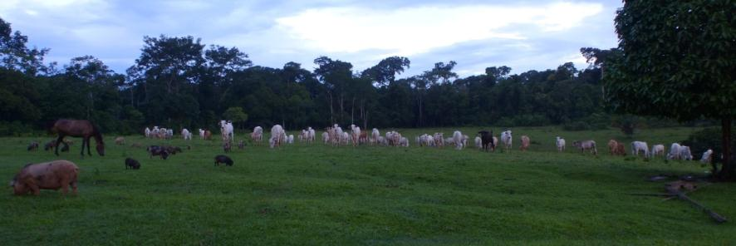
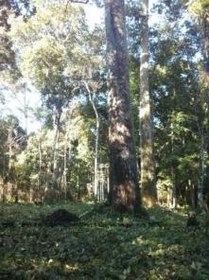
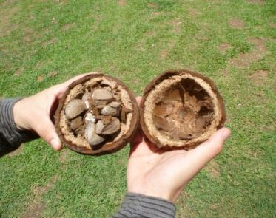
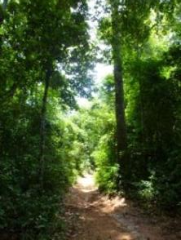
RESULTADOS E DISCUSSÃO
“de tudo um pouco”
Desempenho econômico insuficiente para a reprodução das famílias (MACIEL et.al., 2014)
“Chico Mendes apenas começou o trabalho [...], a luta é diária”
A dificuldade em gerar renda com as atividades produtivas afeta diretamente o nível de vida das famílias da RESEX Chico Mendes (MACIEL et.al., 2014) e consequentemente as soluções sanitárias adotadas.

Slide 17
A sustentabilidade socioambiental não pode ser garantida apenas com a criação de unidades de conservação, uma vez que o capital social reduzido, o déficit de saneamento básico e o baixo investimento em saúde e educação são alguns problemas que ameaçam a manutenção do modelo (FREITAS et. al., 2015; AMARAL & FREITAS, 2016).
Na ausência do poder público local, a disponibilidade de emprego de recursos em infraestrutura sanitária acaba tendo um papel relevante na existência de soluções de saneamento. Apesar disso, é difícil garantir que se tratam de ações adequadas, dada a dificuldade de se atestar a qualidade da água, a eficiência do tratamento de esgotos e resíduos sólidos, bem como o manejo de águas pluviais que resulte em ações efetivas no controle de enchentes e inundações.
RESULTADOS E DISCUSSÃO

Slide 18
A criação das Reservas Extrativistas foi uma luta travada pelos próprios moradores das florestas. Entretanto, com a consolidação dos planos de manejo e o descaso do poder público, a situação atual dos moradores para continuarem a viver numa área de preservação é crítica, principalmente quando se percebe que essa população vem sendo fortemente influenciada pelo discurso de desenvolvimento que vigora e pela desvalorização de suas práticas de cultivo, trabalho e vida social.
A grande lacuna no tempo sem assistência social do órgão gestor (ICMBio), do Governo Federal, Estadual e Municipal, induziu uma mudança necessária para a manutenção e sobrevivência dos moradores do Seringal Vila Nova.
CONCLUSÃO

Slide 19
O acesso precário, que piora em períodos chuvosos, além da distância espacial das colocações em meio à mata, invalidou a permanência/continuidade do modo de vida extrativista. Apesar do Plano de Manejo ser considerado um dos instrumentos legais para a gestão da Resex, ele não reproduz a realidade dos moradores, pois foi elaborado 16 anos após a criação da Resex e publicado já com dados defasados.
A precariedade do saneamento, nesta comunidade, leva a população a situações de vulnerabilidade em relação à saúde e ao meio ambiente. Tantos outros povos tradicionais do Brasil, como esta população, devem ser entendidos como grupos e comunidades rurais que merecem uma política especial de incentivo a sua economia local regional.
CONCLUSÃO

Slide 20
A comunidade em estudo se enquadra em uma situação de baixa capacidade de pagamento, considerando que a principal fonte de renda é o extrativismo. Além da frágil capacidade de regulação, no que tange à gestão do saneamento.
Deve-se repensar a forma de garantir o direito a essas populações. Programas externos a elas podem, muito provavelmente, não significar benefícios para essas pessoas. É necessário repensar as lógicas de “intervenções” que buscam auxiliar a melhoria da qualidade de vida dessas populações. Partindo da lógica do comunitário, sentimento este ainda muito presente nesses povos, com a participação direta dos que serão beneficiados, todos têm algo a dizer, e devem ser ouvidos, para que a solução dos problemas seja buscada em conjunto.
CONCLUSÃO

Slide 21
REFERÊNCIAS
ANDRADE, C. S. Energia elétrica e as populações tradicionais do Estado do Amazonas: aprendizados a partir da experiência na Comunidade do Roque na Reserva Extrativista do Médio Juruá/ Celia Salama Andrade - Rio de Janeiro: UFRJ/COPPE, 2010.
AMARAL, V. S. do; FREITAS, J. S.: “Estado ineficiente promove reservas extrativistas (in) sustentáveis na Amazônia”, Revista Observatorio de la Economía Latinoamericana, Brasil, (novembro 2016), 2016. En línea: http://www.eumed.net/cursecon/ecolat/br/16/estado.html.
BRITTO, A. L. N. P, et al. Da fragmentação à articulação: a política nacional de saneamento e seu legado histórico. Revista Brasileira de Estudos Urbanos e Regionais, 2012, v. 14.1: 65-83.
BRITTO, A.L. Política pública de saneamento básico: as bases do saneamento como direito de cidadania e os debates sobre novos modelos de gestão. Artigo - Assemae, 26 de agosto de 2016. Disponível em: <http://www.assemae.org.br/artigos/item/1762- saneamento-basico-como-direito-de-cidadania>. Acesso em 24 nov. 2016.
CARDOSO, M. C. S. "Pescadores da Reserva Extrativista Marinha de Soure: práticas sociais e ordenamento do território". In: MARIN, R. E. A. et al. Povos tradicionais no arquipélago do Marajó e políticas de ordenamento territorial e ambiental. Casa, v. 8, p. 131–161, 2015. apud AMARAL, V. S. do; FREITAS, J. S.: “Estado ineficiente promove reservas extrativistas (in) sustentáveis na Amazônia”, Revista Observatorio de la Economía Latinoamericana, Brasil, (novembro 2016), 2016. En línea: http://www.eumed.net/cursecon/ecolat/br/16/estado.html.
CARTIER, R. et al. Vulnerabilidade social e risco ambiental: uma abordagem metodológica para avaliação de injustiça ambiental. Cad. Saúde Pública, Rio de Janeiro, 25(12):2695-2704, dez, 2009.
CASTELO, C. E. F. Experiências de Seringueiros de Xapuri no Estado do Acre e Outras Histórias. 2014. 396 f. Tese (Doutorado) - Curso de Pós-graduação em História Social, Departamento de História da Faculdade de Filosofia, Letras e Ciências Humanas, Universidade de São Paulo, São Paulo, 2014.
CASTELO, C. E. F. . Mudanças nos modos de se viver nas florestas de Xapuri/AC: experiências de seringueiros após a chegada da televisão. Tropos: Comunicação, Sociedade e Cultura , v. 1, p. 1-12, 2015.

Slide 22
REFERÊNCIAS
CLIFFORD, J.; MARCUS, G. E. Writing Culture: The Poetics and Politics of Ethnography. University of California Press, 1986 - 305 páginas.
CUNHA, L. H. Reservas extrativistas: uma alternativa de produção e conservação da biodiversidade. Encontro dos Povos do Vale do Ribeira, 2001.
DIEGUES, A. C. O Mito Moderno da Natureza Intocada. São Paulo: Hucitec. 1996.
FELDMAN-BIANCO et al. Os antropólogos e o desenvolvimento. In IPEA: Desafios do desenvolvimento. IPEA, ano 9, edição 72, 15/06/2012.
FREITAS, J. & RIVAS, A. "Unidades de Conservação Promovem Pobreza e Estimulam Agressão a Natureza". Revista de Gestão Social e Ambiental - RGSA, v. 8, n. 3, p. 18–34, 2014.
FREITAS, J. et. al. "O mito das Unidades de Conservação de Uso Sustentável da Amazônia". Desarrollo Local Sostenible - DELOS, v. 8, n. 22, p. 1–22, 2015.
GASQUE, K. C. G. D. Teoria fundamentada: nova perspectiva à pesquisa exploratória. In: MUELLER, Suzana Pinheiro Machado (Org.). Métodos para a pesquisa em Ciência da Informação. Brasília: Thesaurus, 2007. p. 83-118.
HELLER, L. O direito humano ao saneamento básico e os novos desafios. Assemae, 2016. Disponível em: <http://www.assemae.org.br/artigos?limitstart=0>. Acesso em 24 nov. 2016.
MACIEL, R. C. G.; CAVALCANTE FILHO, P. G.; SOUZA, E. F. Distribuição de Renda e Pobreza na Floresta Amazônica: Um Estudo a partir da Reserva Extrativista (RESEX) Chico Mendes. Revista de Estudos Sociais (UFMT) , v. 16, p. 136, 2014.
MCMICHAEL, A.J. Environmental and social influences on emerging infectious diseases: past, present and future. Philosophical Transactions of the Royal Society B: Biological Sciences 2004; 359(1447):1049-1058.
SARMENTO, Daniel. A Garantia do Direito a Posse dos Remanescentes de Quilombos antes da desapropriação. Disponível em: <.http://www.cpisp.org.br/acoes/upload/ arquivos/AGarantiadoDireitoaPosse_DanielSarmento.pdf>. Acesso em: 25 maio 2012.
WWF. Guia Informativo de Gestão Participativa da Reserva Chico Mendes – Acre. 2015.

Slide 23
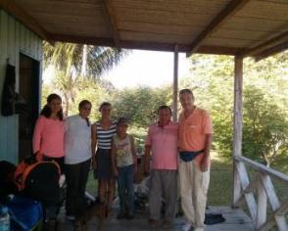
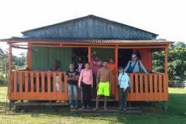
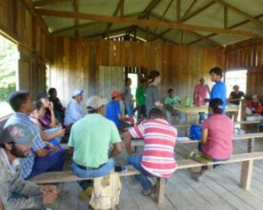
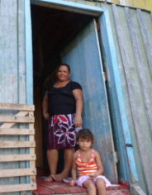
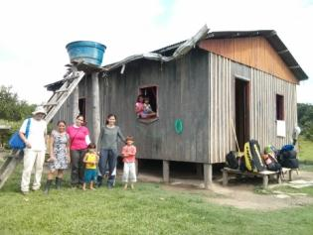
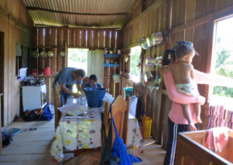
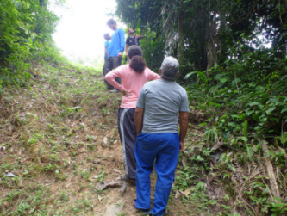
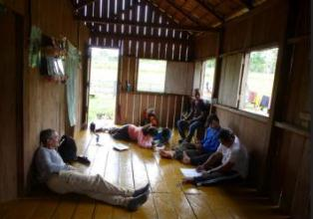


OBRIGADA!
Agradecemos todos que contribuíram para esta pesquisa!
Agradeço a todos pela atenção !

